Slide 1
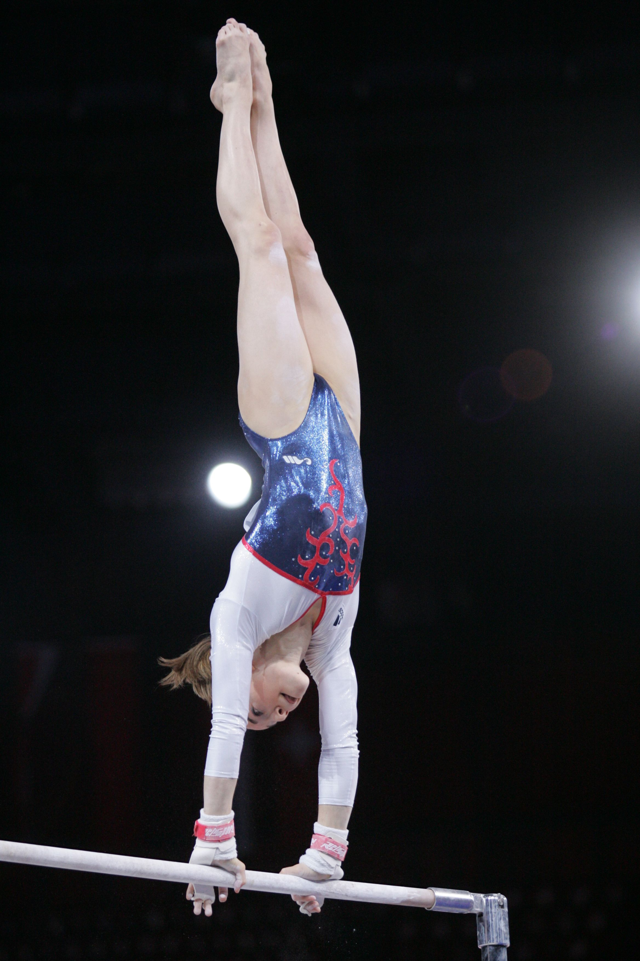
Barres 6èmes
Saison 2024-2025

Slide 2






Répétition d’éléments
  Une difficulté 6ème ou une « autre difficulté » peut être exécutée 2 fois
  Une difficulté 6ème répétée sera comptabilisée comme une « autre difficulté »
  Exemple :
D6 devient AD
AD | D6 | AD | D6 | X | AD D6 devient AD | AD D6 devient AD | D6

Slide 3





Répétition d’éléments (Rappel)
  Une difficulté 6ème ou une « autre difficulté » peut être exécutée 2 fois, la 3ème fois il sera pénalisé de 0,50 pt
  Exemple :
Elément non retenu et pénalisé de 0,50 pt
D6 | AD | X | D6 | AD | D6 | X | AD D6 devient AD | AD D6 devient AD

Slide 4

Les bascules
  La gymnaste peut exécuter autant de bascules qu’elle le désire, sans pénalité, mais 2 seulement seront retenues comme « Autre difficulté » en plus d’une bascule difficulté 6ème
  Exemple :
Elément non retenu
D6 | D6 | AD | D6 | AD | AD | X | X | AD D6 devient AD

Slide 5
Les élans à l’ATR
  La gymnaste peut exécuter autant de prises d’élan à l’ATR qu’elle le désire, sans pénalité, mais 2 seulement seront retenues comme élément (1 en difficulté 6ème et une en « Autre difficulté »)
  Exemple 1:
Elément non retenu
D6 | D6 | D6 | AD | AD D6 devient AD | AD D6 devient AD | X | X | AD D6 devient AD

Slide 6



Répétitions
Particularité aux Barres Asymétriques :
  La gymnaste peut exécuter autant de prises d’élans à l’ATR qu’elle le désire, mais 2 seulement seront retenues comme élément (Une difficulté 6ème et
  Une « Autre difficulté »).
  Exemple 2, cas particulier :
L’ATR corps carpé et l’ATR corps tendu sont de la même famille 6ème et sont 2 difficultés différentes (code fig).
½ tour bascule BI | ATR corps carpé | Tour facial AR | ATR corps carpé | Contre-mouvement | Bascule BS | ATR corps tendu | Soleil | Sortie salto AR tendu
D6 | D6 | AD | AD D6 devient AD | D6 | AD | AD D6 devient AD | AD D6 devient AD | AD D6 devient AD
Nous pouvons retenir comme éléments : une D6 et deux AD

Slide 7
Les répétitions et bonifications
  La bonification n’est pas accordée en cas de répétition d’élément
  Exemple :
Elément bonifié à 0,30 pt
Elément retenu et non bonifié
Elément non retenu ni bonifié
D6 | D6 | D6 | AD | AD D6 devient AD | AD D6 devient AD | X | X | AD D6 devient AD

Slide 8


Elan circulaire en AR carpé (Nouveauté)
  L’élan circulaire en AR carpé ou l’élan circulaire carpé AV réalisé avec une flexion de jambes sera reconnu comme difficulté 6ème mais pénalisé pour jambes fléchies.
  La pénalité pour jambes fléchies pouvant être de 0,10 pt, 0,30 pt ou 0,50 pt
  Exemple :
AD | D6 | AD | D6 | X | AD D6 devient AD | AD D6 devient AD | D6

Slide 9

Le Tour AR Libre sous l’horizontale
  Le tour AR libre sous l’horizontale sera reconnu comme une difficulté 6ème mais sera pénalisé de 1 pt sur la note E quand il doit être comptabilisé comme D6
  Exemple 1: Pénalisation de 1 pt (reconnu comme D6)
  Exemple 2: Pas de pénalisation de 1 pt (reconnu comme AD)
 | Sous l’horizontale
AD | D6 | AD | D6 | X | AD | AD D6 devient AD | D6
 |  |  |  |  | Sous l’horizontale
AD | D6 | AD | D6 | X | AD D6 devient AD | AD D6 devient AD | D6

Slide 10

Exigences de compositon
  EC 1 : Un changement de barres (BS à BI ou BI à BS) exécuté par une difficulté 6ème avec envol
  Exemple :
  EC 2 : Un élément avec rotation longitudinale 180° mini (E/S comprise)
  Exemple :
  EC 3 : Une bascule en cours de mouvement
  Exemple :

Slide 11

Exigences de compositon
  EC 4 : Un tour autour d’une barre exécuté par une difficulté 6ème
  EC 5 : Un passage du corps en arrière à l’horizontale minimum
  Exemple :
 | 45°

